Slide 1
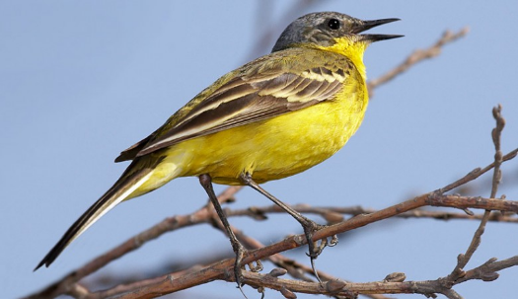
Перелетные птицы
Учитель- логопед Тилина Е.В.

Slide 2
Уважаемые родители и дети старшего и подготовительного возраста. Сегодня предлагаю вашему вниманию тему "Перелетные птицы". Для формирования грамматических категорий давайте вместе с детьми поиграем в дидактическую игру "Птицы и их детёныши". Под диктовку детей запишите по образцу названия детёнышей перелетных птиц.
Журавль -журавленок -журавлята.
Скворец-…
Грач-…
Гусь-…
Стриж-…
Утка-…
Аист-…
Кукушка-…

Slide 3
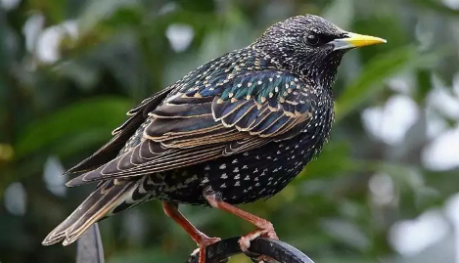
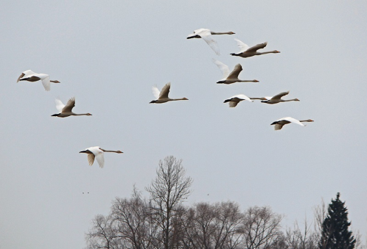
Выучить с детьми стихотворение "Скворцы".
Мы вставали ночью даже,
Из окна смотрели в сад, -
Ну когда же,
Ну когда же
Гости наши прилетят?
А сегодня поглядели, -
На ольхе сидит скворец.
Прилетели...
Прилетели!
Прилетели, наконец!

Slide 5
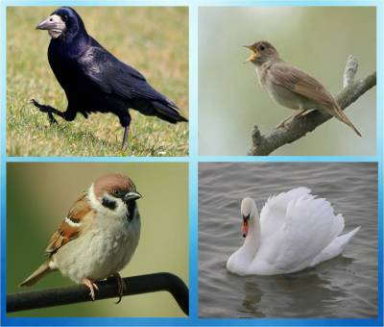
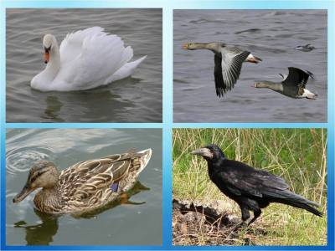
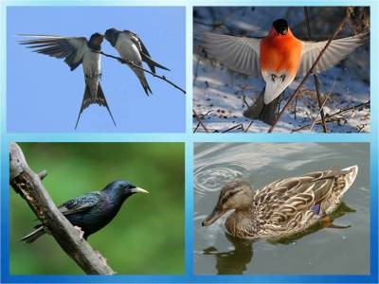
ГРАЧ, СОЛОВЕЙ. ВОРОБЕЙ, ЛЕБЕДЬ
ЛАСТОЧКА, СНЕГИРЬ, СКВОРЕЦ, УТКА
ЛЕБЕДЬ, ГУСИ, УТКА, ГРАЧ
Какая картинка лишняя?

Slide 6
Ответь на вопросы.
Как мы называем птиц, которые на зимний период отправляются в тёплые края, а весной прилетают обратно?
Ответ: перелётные птицы
Как мы называем птиц, которые на зимний период остаются на родине?
Ответ: зимующие птицы
Вы слыхали, как поют дрозды? И не только дрозды, а и жаворонки, соловьи, иволги? Как называются птицы, которые поют лучше других?
Ответ: певчие птицы
Почему запели птицы?
Ответ: Потому что наступила весна, стало тепло, надо заводить потомство, стараться понравиться друг другу и найти себе пару.

Slide 7
«Из какой сказки?»
Есть много произведений, посвящённых нашим пернатым друзьям. Сейчас мы вспомним некоторые из них.
1) С кем путешествовал Нильс? (С дикими гусями)
2) С какими птицами летала лягушка-путешественница? (С дикими утками)
3) Какой птицей стал гадкий утёнок, когда вырос? (Лебедем)
4) Какую птицу спасла Дюймовочка? (Ласточку)
5) С какой птицей дружил Винни Пух? (сова)
6) У кого лисица украла сыр в одной из басен Ивана Крылова? (У вороны)
7) Какая птица, когда стучались в дверь, спрашивала: «Кто там?».(Галчонок)
8) Птица, которая кормила лису окрошкой из кувшина с узким горлышком! (Журавль)

Slide 8
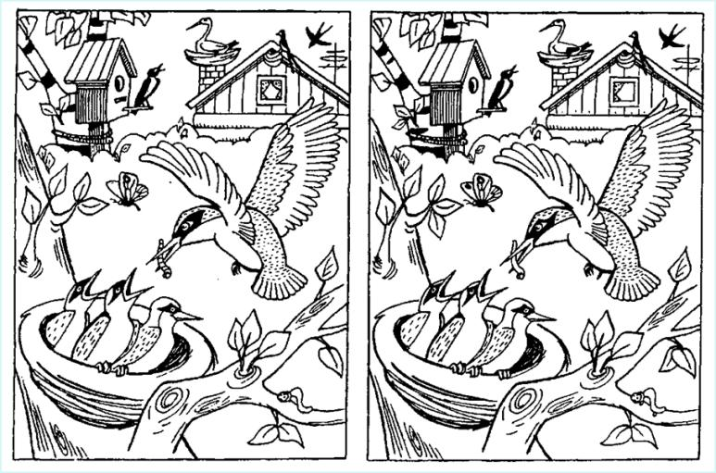
Найди отличия.

Slide 9
Д/и «Кто лишний?»
Цель: развитие умения классифицировать предметы по существенным признакам, находить лишний предмет и объяснять, почему он лишний.
Сорока, ворона, воробей, ласточка.
Жук, бабочка, птенец.
Скворец, соловей, грач, голубь.
Курица, журавль, лебедь, кукушка.
Д/и «Скажи наоборот»
Цель: упражнять детей в образовании антонимов
- Аист большой, а соловей …,
- Кукушка сидит высоко, а ласточка …,
- Лебедь белый, а грач …,
- У журавля широкие крылья, а у ласточки …,
- У лебедя длинная шея, а у скворца …,
- Жаворонок живет в поле, а цапля …

Slide 10
Реши ребус.

Slide 11
Д/и «Что умеют делать птицы?»
Цель: упражнять детей в употреблении в речи слов – действий
- Дети, давайте вспомним, что могут делать птицы (они что делают? ходят, клюют, взлетают, летают, выводят, прыгают, вьют, кормят, ухаживают, высиживают, поют…).
Д/и «Нелепицы»
Цель: развитие логического мышления.
Ход игры: педагог читает предложения, а дети исправляют ошибки.
- Послушайте предложение и расскажите, чего не бывает. А как должно быть на самом деле?
- Из яиц птиц вылупились крокодильчики.
- Дети сделали для аистов скворечники.
- Птенцы высиживают яйца.
- Тело птицы покрыто шерстью.
- Птенцы строят гнёзда.
- Скворец живёт в будке.

Slide 12
Пересказ текста "Грачи". Дважды прочитать для ребенка текст, а затем послушать то, что он запомнил и пересказал.
Грачи первыми прилетают к нам, когда кругом ещё лежит снег. Отдохнут грачи от перелета и сразу же начинают вить гнезда на вершине высокого дерева. Грач - птица черного цвета с большим твердым клювом. Все тело птицы покрыто перьями. Питаются грачи насекомыми, червями и семенами растений. Грачи приносят пользу, они уничтожают вредных насекомых и гусениц.

Slide 13
До следующих встреч.

